Slide 1
(続)かんたんWebApp開発
TypeScript
橋本 浩史

Slide 2
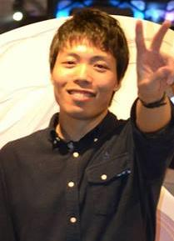

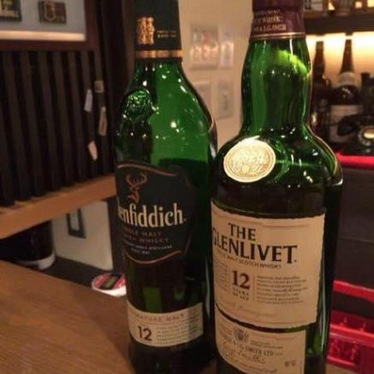
自己紹介
西部ガス情報システム株式会社
はしもと ひろし 橋本 浩史 (26)
hashiohiro
飲み × プログラミング

Slide 3
ちょっぴり
とりとめのない話

Slide 4
6月18日

Slide 5
SIS社員で
TypeScript勉強会に参加

Slide 6
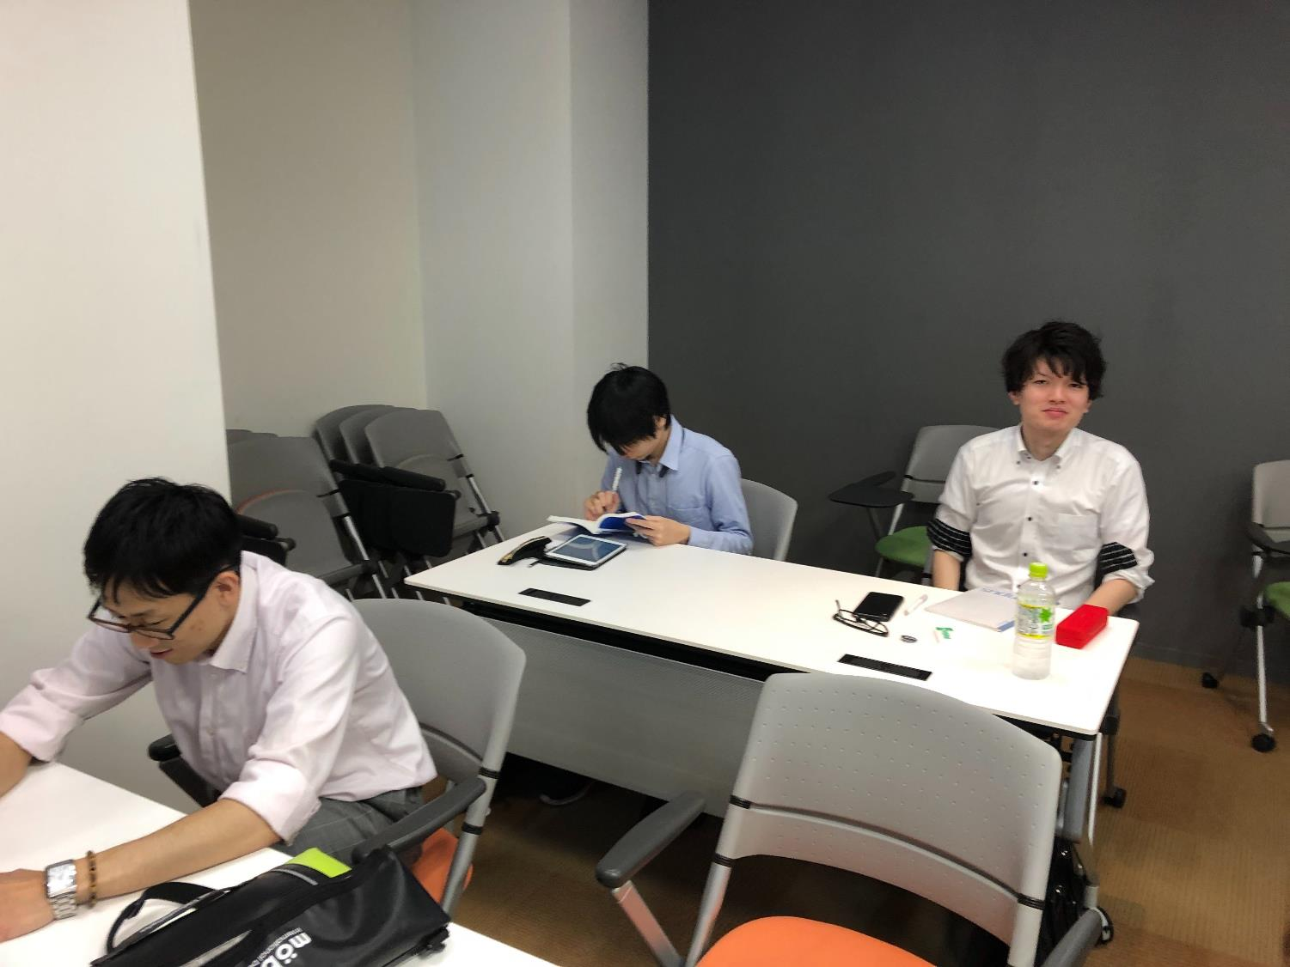

Slide 7
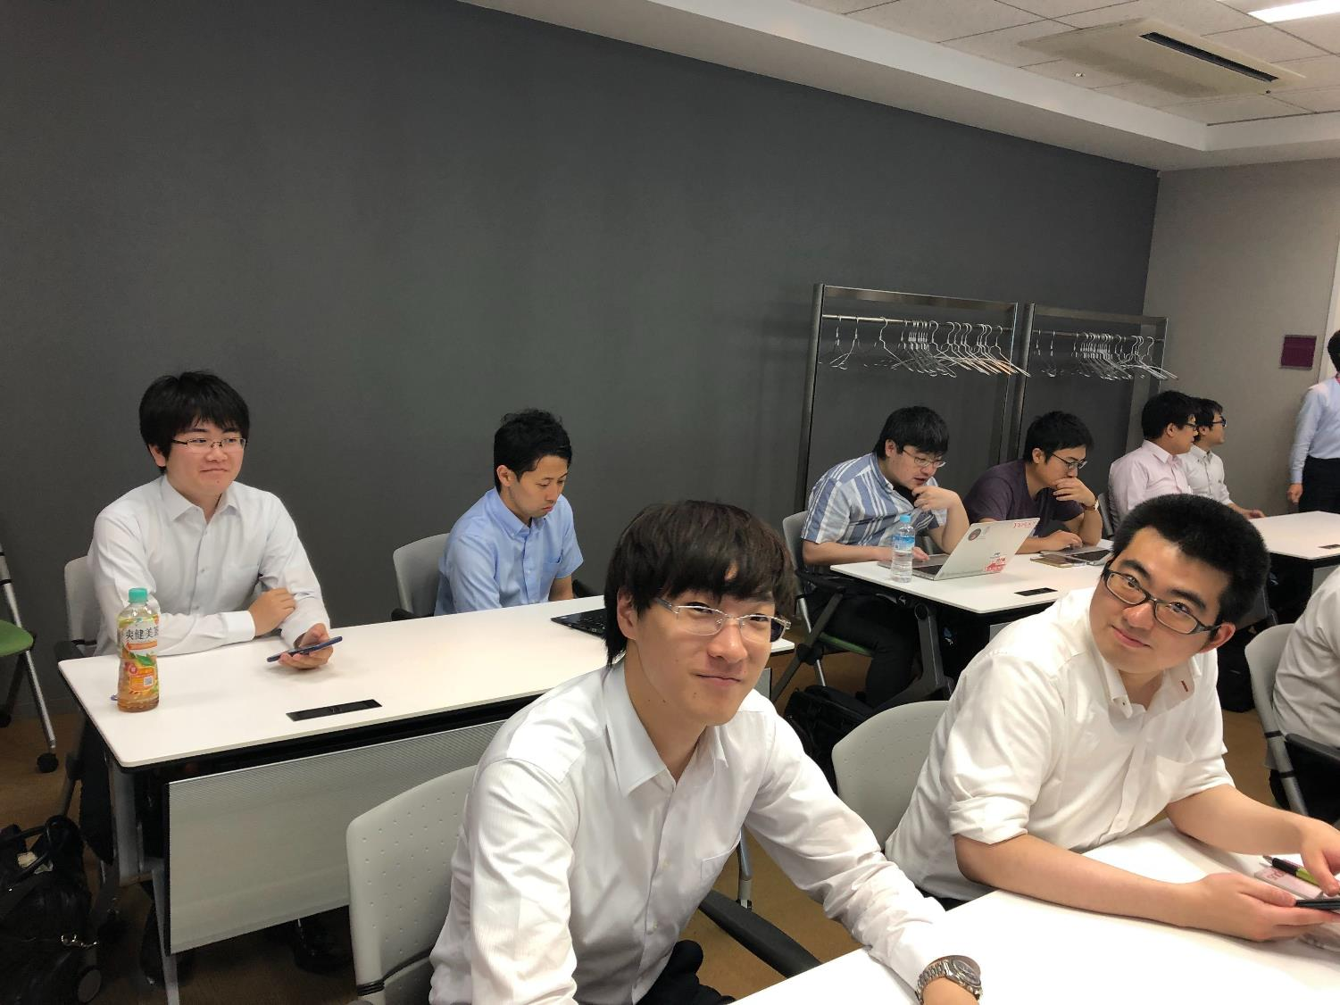

Slide 8
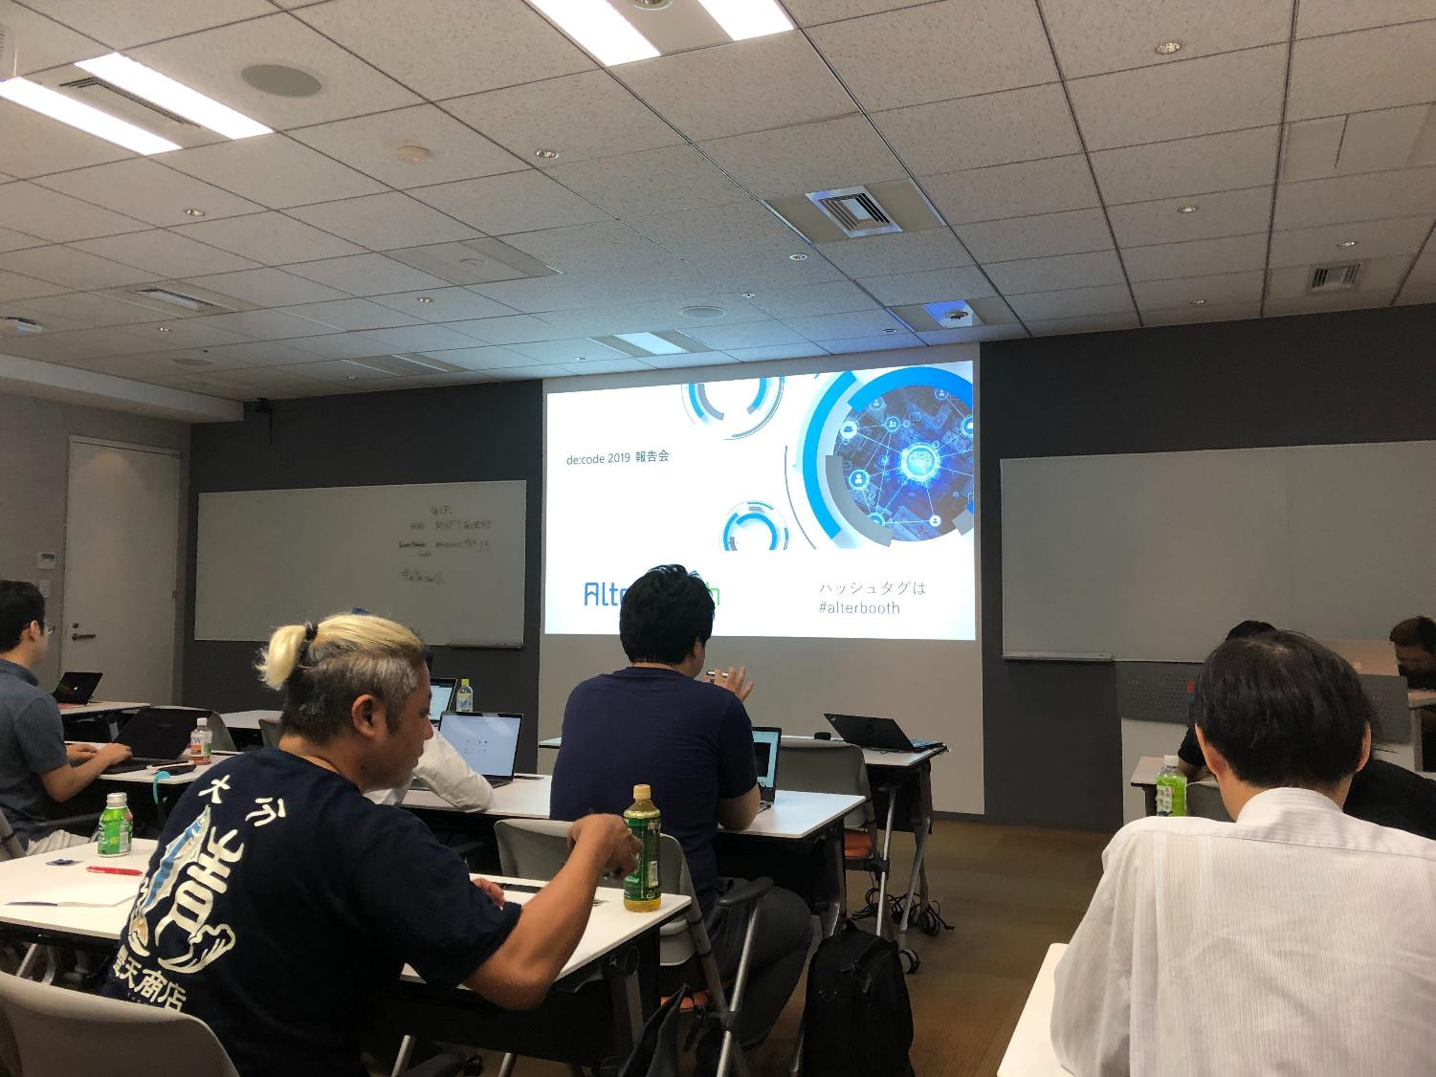

Slide 9
お解りいただけただろうか

Slide 10

参加者の大多数をSISが占める、
異例の事態

Slide 11
その中SISメンバーは

Slide 12
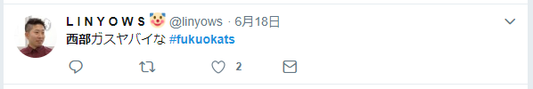
Twitterで
数々の伝説を残すことになる

Slide 13
伝説① 〇〇ガシストという
パワーワード生まれる

Slide 14

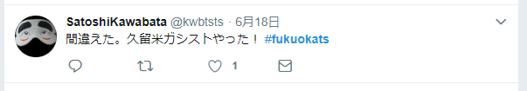

Slide 15


Slide 16
伝説② メタリカな
上野さんがバズる

Slide 17
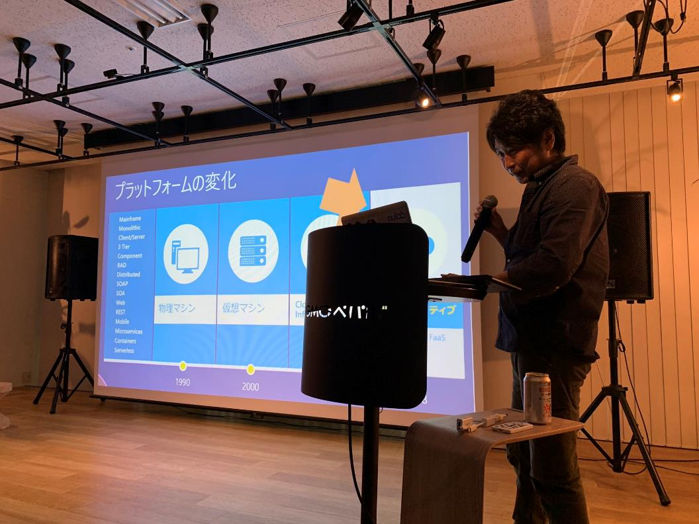
登壇する上野さん

Slide 18
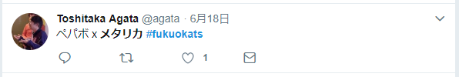

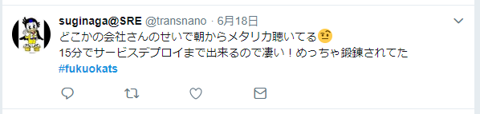

Slide 19
そんなこんなで、
面白おかしくも

Slide 20
有意義な時間を
過ごすことができました

Slide 21
要するに
何が言いたいかというと

Slide 22
勉強会はいいぞ！

Slide 23
閑話休題

Slide 24
今日お話しするテーマは

Slide 25
TypeScriptで
かんたんWebApp開発

Slide 26
TypeScript
静的型付けを加えた、JSの上位互換

Slide 27
TypeScriptを使って
アプリを作る

Slide 28
これから作るアプリの仕様
名称 : おみくじアプリ
・アクセスすると、おみくじがはじまる。
・大吉/大凶二択のドキドキ仕様
・バックエンドは既存の内製おみくじWebAPIを使う

Slide 29
チキチキ！
Let’s 猛コーディング！

Slide 30
Hashiohiro
https://github.com/hashiohiro
→ おみくじWebAppのソースは近日公開
→ APIの作り方+ソースはこちら

Slide 31
おしまい

